Slide 1
МБУ ДО «ДМШ пос. Северного» Андреевой С.И
Открытый урок преподавателя по классу аккордеона
12.04.2019

Slide 2
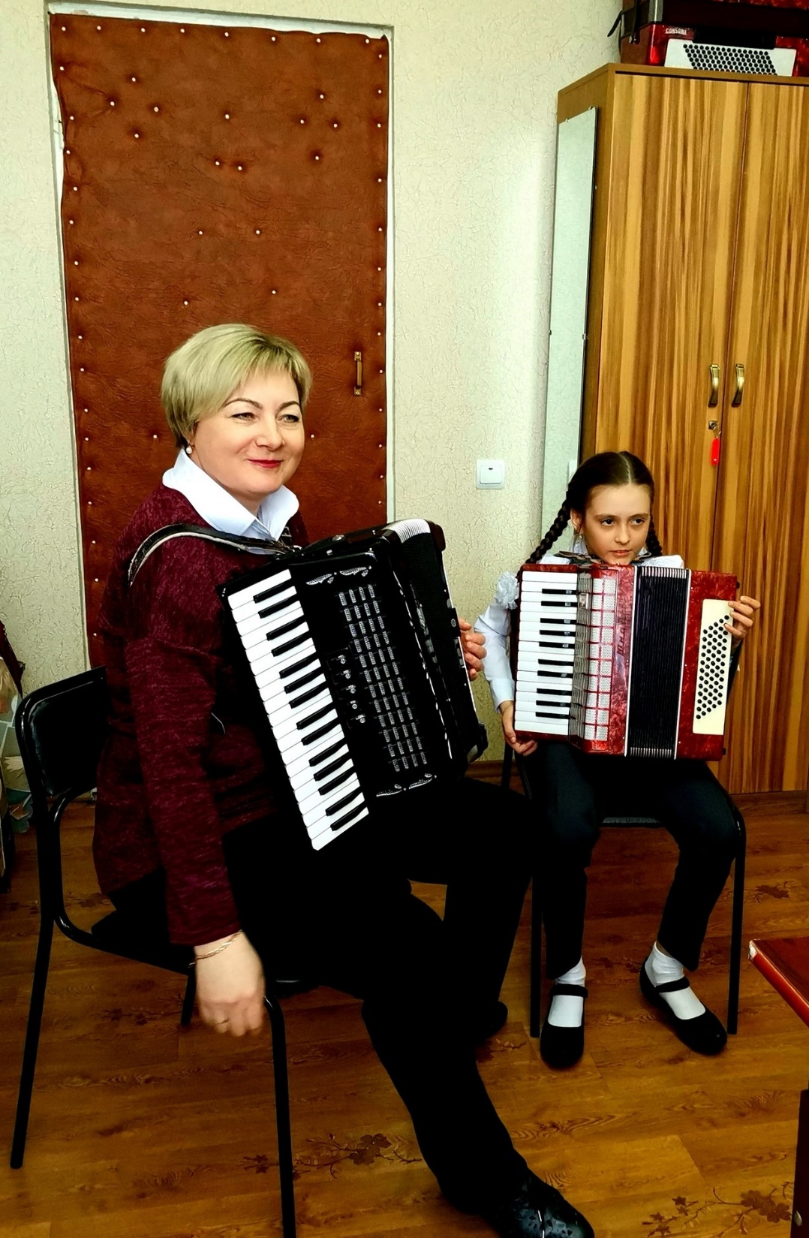
Тема урока:
«Работа над техникой с учащимися младших классов, на примере этюдов К. Черни».
Ученица 2 класса Петровская Мария.

Slide 3
Задачи урока:
Образовательные:
Научить слышать, понимать и находить способы решения проблем, возникающие в работе с этюдами.
Обучение различным видам техники.
Закрепить изучение теоретических знаний (лад, штрих, динамика, мелодия).
Приобретение исполнительских навыков.
Развивающие:
Развитие самостоятельного музыкального мышления в работе над техникой.
Формирование надпредметных умений (сравнение, обобщение, анализ).
Развитие музыкальной памяти, слуха.
Воспитательные:
Воспитание дисциплины.
Устойчивого интереса к занятиям, трудолюбия.
Воспитания фиксации внимания.
Воспитания любви к искусству.

Slide 4
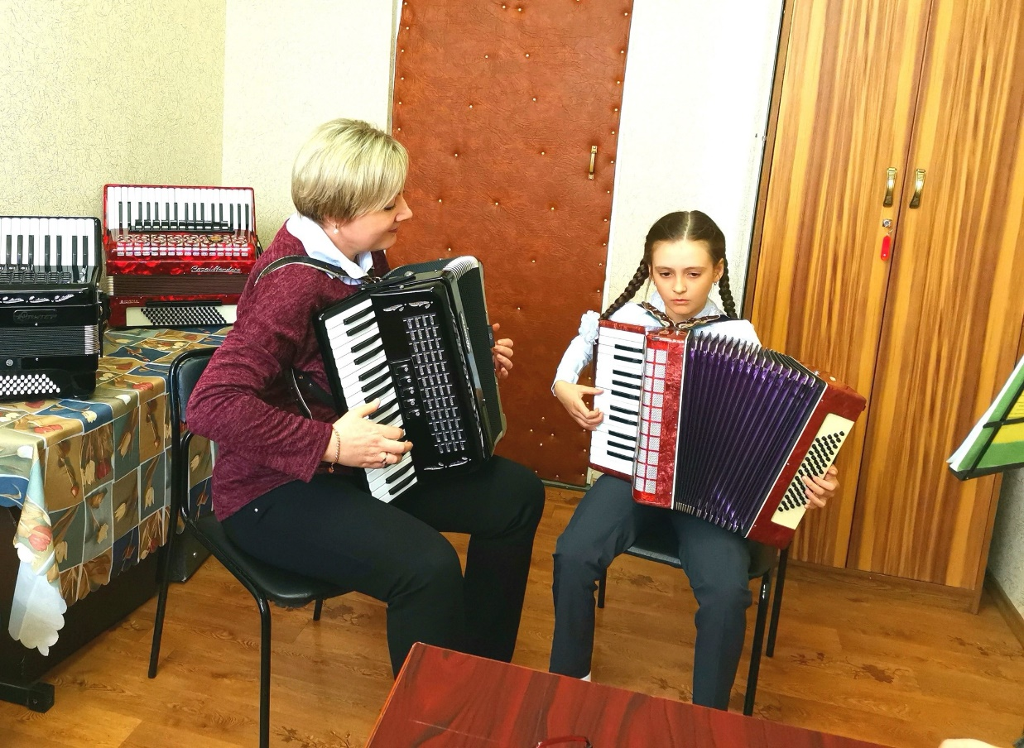
Планируемый результат:
Качественное звукоизвлечение, беглость пальцев.
Хорошая координация движение левой руки.
Осознанное исполнение произведения, развитое чувство мотива, фразы, штриха, цезур, точное соблюдение динамических оттенков.

Slide 5
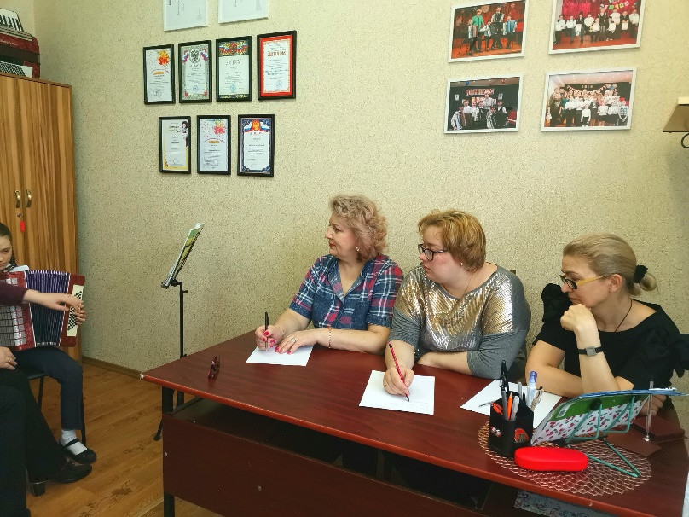
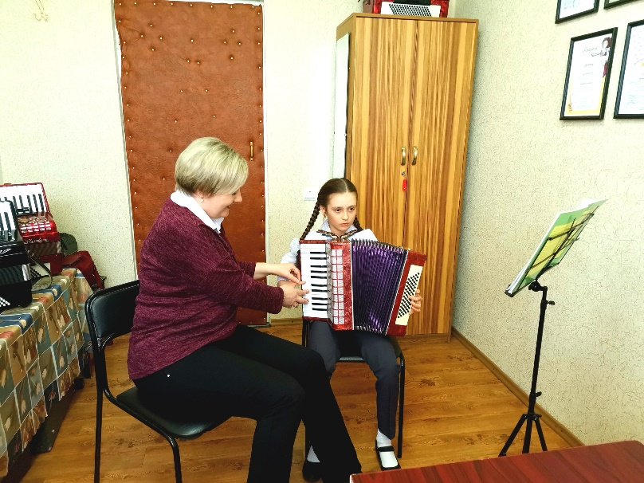
Ход урока (этапы):
1-ый этап - организационно-подготовительный.
Подготовка к уроку (подготовка нотного материала).
Упражнения, повтор гаммы.

Slide 6
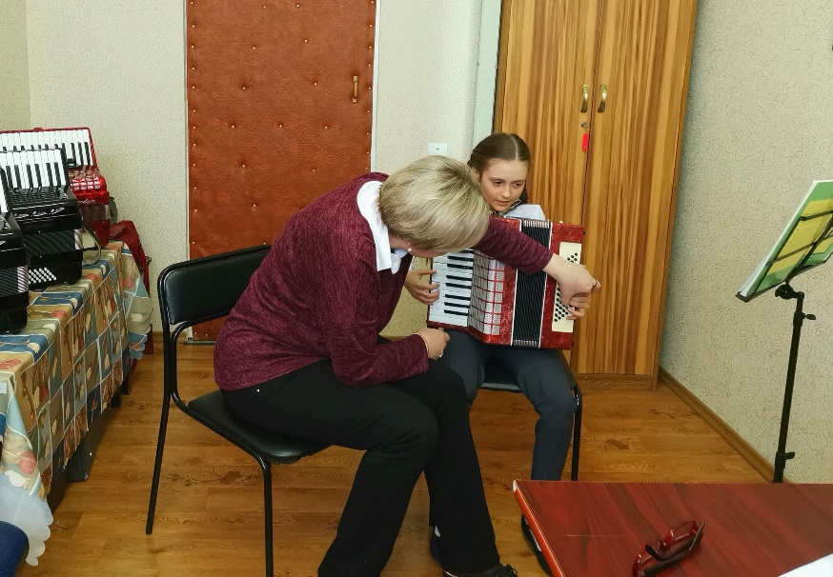
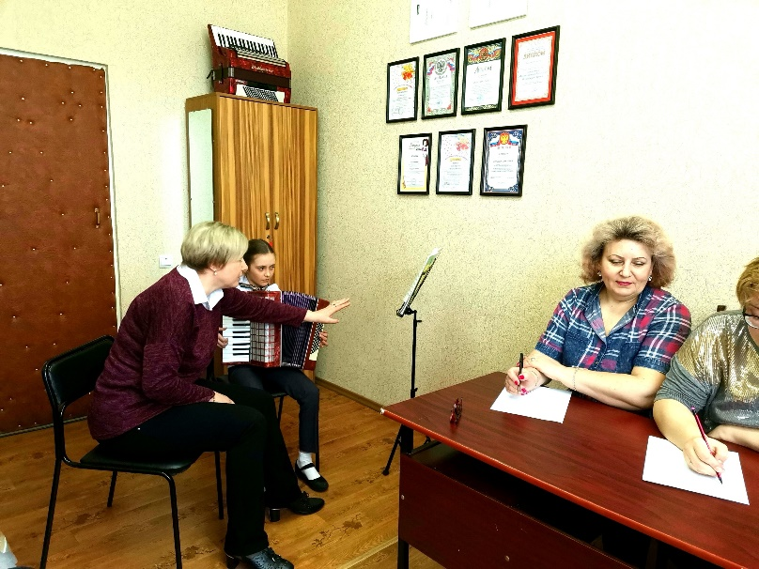
2-ой этап основная часть урока.
Ознакомление с текстом;
Работа каждой рукой отдельно;

Slide 7
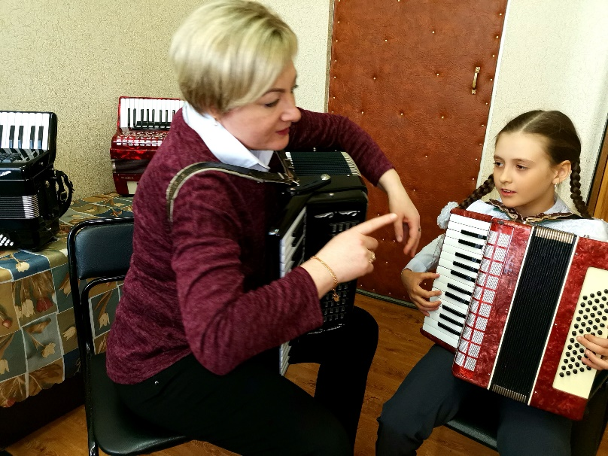
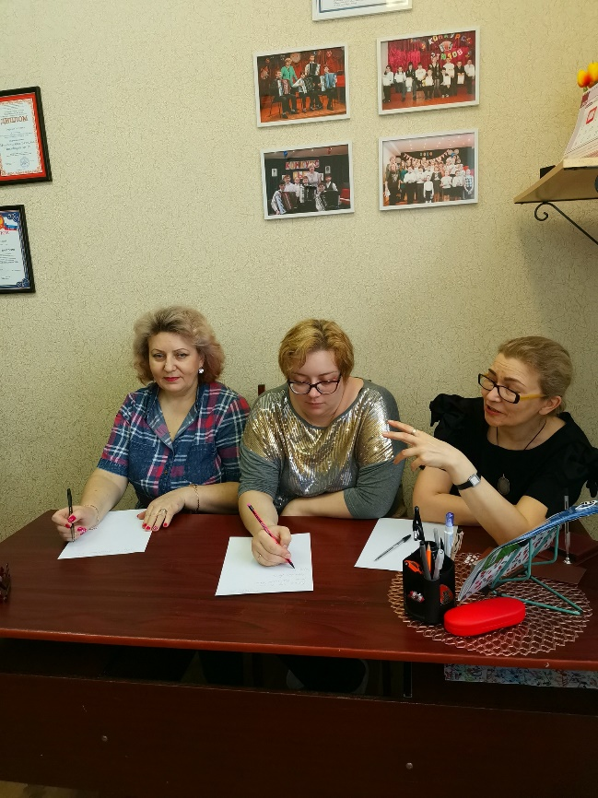
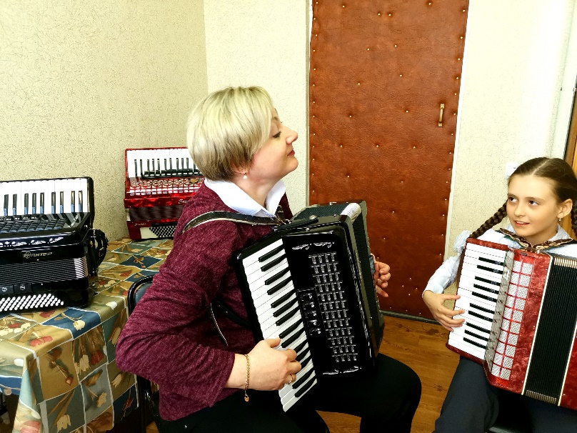
Координация движения рук;
Работа над художественной формой этюда.

Slide 8
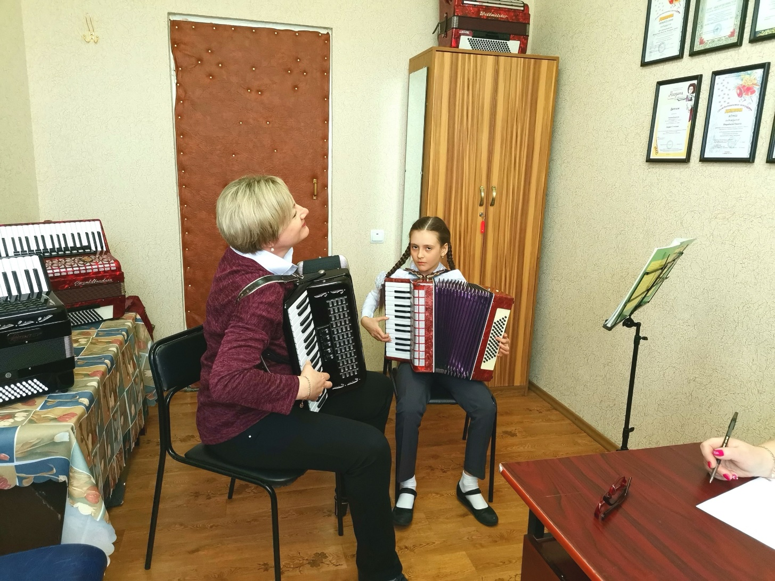
3-ий этап заключительный.
Закрепление полученных знаний на уроке.
Домашнее задание на следующий урок.

Slide 9
Домашнее задание.
Работать над этюдами, учитывая практические рекомендации:
Всегда работать над небольшим отрывком этюда – так легче сосредоточиться и поставить конкретные задачи.
Начинать и заканчивать работу над этюдом в медленном темпе.
Обязательно ежедневно тренировать свои представления, работая без инструмента как по нотам, так и без нот.
Ежедневно заниматься гимнастикой рук 5-10 минут – это поможет всегда быть в «форме».
Необходимо помнить, что исполнение на инструменте должно всегда вызывать чувство радости, и стремиться к этому.
Не позволять себе играть с перенапряжением.

Slide 10
Анализ качества и уровень усвоения практических и теоретических знаний:
Ученица хорошо подготовилась к уроку, активно работала на уроке, активизируя образное мышление, использовала навыки анализа собственного исполнения. За этот урок она получает оценку «отлично».

Slide 11
Учебно-методический комплекс.
Список литературы (учебные пособия, справочный материалы), рекомендуемый учащимся:
Этюды для аккордеона. Вып. 21. Сост. М.Двилянский. – М.: Советский композитор, 1988.
Этюды для баяна и аккордеона: 1-2 классы ДМШ и ДШИ / Сост. Т.Лукьянова – Спб: Союз художников, 2011.- 67 с.
Юному музыканту баянисту – аккордеонисту: первый класс ДМШ: учебно-методическое пособие/ ред.-сост. В.В.Ушенин. – Ростов-н/Д: Феникс, 2010.- 73 с.
Юному музыканту баянисту – аккордеонисту: второй класс ДМШ: учебно-методическое пособие/ ред.-сост. В.В.Ушенин. – Ростов-н/Д: Феникс, 2010.- 79 с.
Юному музыканту баянисту – аккордеонисту: подготовительный класс ДМШ: учебно-методическое пособие/ ред.-сост. В.В.Ушенин. – Ростов-н/Д: Феникс, 2011.- 57 с.
Юный аккордеонист. Часть 2: методический текст пособия для преподавателей ДМШ / Г.Бойцова.- М.: Музыка, 2005.- 76 с

Slide 12
Список литературы для работы педагога.
Список литературы (методические пособия, научно-методическая литература информационные, раздаточные материалы) рекомендуемые для работы педагога.
Корто А. Рациональные принципы фортепианной техники.- М., 1996.
Либерман Е. Работа над фортепианной техникой.- М., 2007.
Бажилин Р.Н. Школа игры на аккордеоне. Методика XXI века.- М.: издательств В. Катанского,2001. – 208с.
Басурманов, А. П. Баянное и аккордеонное искусство: справочник / А. П. Басурманов ; под общ, ред. Н. Я. Чайкина. - М.: Кифара, 2003. -557 с.
Бухвостов В., Шахов Г. Баян и аккордеон. – М.: Советский композитор, 1980.
Подповетная, Г. В. Формирование музыкально-образного мышления детей / Г. В. Подповетная // Дополнительное образование и воспитание.- 2012.- N 2.- С. 34-36.
Ушенин В.В. Школа игры на аккордеоне: учебно – методическое пособие / В.Ушенин.- Ростов н/Д: Феникс,2013.-224с.
Федчина Л. Музыкальный алфавит: первые этюды для самых маленьких: учебное пособие / Л.Федчина. – Спб: Лань, 2009.- 37 с

